Slide 1
Le particelle Ci (Vi), Ne Τα μόρια

Slide 2
Ci (Vi): un pronome che indica un luogo. Sostituisce normalmente “qui”, “lì”.
Η πρωταρχική τους χρήση είναι επιρρηματική.
Quando vai in Italia? Ci vado quest’ estate.
Andiamo al mare e ci (vi) restiamo due settimane.
Resti a casa oggi? No, non ci resto.
Il mio appartamento è un po’ vecchio, ma ci sto bene.

Slide 3
Ci (Vi): un pronome che indica un luogo. Sostituisce normalmente “qui”, “lì”.
Στους περιφραστικούς χρόνους η θέση του ci (vi) είναι μπροστά από το βοηθητικό ρήμα.
Siete andati a sciare? Sì, ci siamo andati.
Sei stato in America? No, non ci sono stato.

Slide 4
Ci (Vi): un pronome che indica un luogo. Sostituisce normalmente “qui”, “lì”.
Το ci (vi) όπως όλα τα pronomi ακολουθούν το απαρέμφατο και σχηματίζουν μια λέξη μ’ αυτό.
Bisogna andarci.
Non è possibile vivere in questa città. Non...viverci.

Slide 5
Ci (Vi): un pronome che indica un luogo. Sostituisce normalmente “qui”, “lì”.
Με τα ρήματα (volere- potere- dovere= servili) όταν ακολουθούνται από απαρέμφατο έχουμε τις δυνατότητες (όπως κι στα pronomi):
Ci voglio andare= Voglio andarci
Ci devo rimanere= Devo rimanerci
Non ci posso restare= non posso restarci.

Slide 6
Ci (Vi): un pronome che indica un luogo. Sostituisce normalmente “qui”, “lì”.
Άλλες χρήσεις:
Come ti trovi in questa casa? Mi ci trovo bene.
Prima ci salgo e poi faccio il biglietto (salgo sull’ autobus)
Questa strada è troppo stretta e non ci passano macchine (non passano per questa strada)

Slide 7
Ci (Vi): un pronome che indica un luogo. Sostituisce normalmente “qui”, “lì”.
Μπορεί να αντικαταστήσει τις προθέσεις: a, in , con, su, per= στα ρήματα που συντάσσονται με αυτές.
Dobbiamo pensarci prima di rispondere (pensare a ciò)
Ha promesso che verrà ma non ci credo (credo a quello che promette)
Ci dovete riflettere molto (riflettere a ciò)

Slide 8
Ci (Vi): un pronome che indica un luogo. Sostituisce normalmente “qui”, “lì”.
Ci vuole: pazienza, molto denaro, coraggio, un’ oretta, fatica = è necessario/a
Ci vogliono: tre mesi, soldi, più o meno 4 ore = sono necessari/e
Espressioni:
Ci ho messo (impiegato) 4 ore per farlo.
Non ci tengo alla politica= non mi interessa la politica.
Non ce la faccio più; ci rinuncio (rinunciare a = παραιτούμαι)
Queste penne non ci vedo (γενικά, δίχως συγκεκριμένο αντικείμενο)
Da qui ci vedo bene.
Da lì non ci sentivo.

Slide 9
Ci (Vi): un pronome che indica un luogo. Sostituisce normalmente “qui”, “lì”.
Mia nonna non ci sente quando parlo.
(ma= vedo mia figlia disegnare: με αντικείμενο./ Sento un gran rumore).
Non ci capisco niente/ nulla/ un’ acca (in questa storia).
Devi pensarci bene prima di farlo.
Ci ho messo 2 giorni per farlo.
(con avere): Credevo di avere il portafoglio, invece non ce l’ho.
(avercela): ce l’ ho= espressione: sono arrabbiato con qualcuno/ Sono nervosa, ce l’ ho ancora con te.
(farcela): riuscire= Penso che non ce la farò a dare l’ esame.
Usiamo ho (avere) quando nominiamo l’ oggetto nella frase: Ho la macchina.
Usiamo ce l’ho quando sostituiamo un oggetto già nominato in precedenza: -Hai la borsa?-Sì, ce l’ ho.
Plurale (maschile- femminile):
-Hai le chiavi? – Sì, ce le ho.
-Hai i soldi? – Sì, ce li ho.

Slide 10
Ne: un pronome che indica una parte di una quantità, oppure nessuna quantità. Sostituisce normalmente “di qualcosa”
Quanti anni hai? Ne ho quaranta.
Quante lingue apprendi? Ne apprendo 2.
Quante sigarette fumi alla settimanta? Ne fumo un pacchetto.
Quanti libri avete letto? Ne abbiamo letto uno/ Ne abbiamo letti due./ Non ne abbiamo letto nessuno/ parecchi, molti, pochi.
Prendo 3 cioccolatini: Ne prendo 3 (di cioccolatini).
Assaggio (=provo, gusto) un po’ di vino: Ne assaggio un’ po (di vino).
Mancano 2 documenti: Ne mancano 2 (di documenti).

Slide 11
Ne: un pronome che indica una parte di una quantità, oppure nessuna quantità. Sostituisce normalmente “di qualcosa”
Ci sono tutti gli studenti? No, ne mancano 7.
Vorrei del pane integrale. – Questo va bene?- Ne vorrei uno più piccolo.
Quanti anni ha Stefano? Ne fa venti il mese prossimo.
Quando usiamo ne con un participio passato, bisogna fare la concordanza di genere e numero.
Hai molte valigie? No, ne ho portata solo una.
Quanti anni ha Cinzia? Ne ha fatti dodici la settimana scorsa.
Quanti film di Aggelopoulos hai visto? Ne ho visti due.

Slide 12
Ne: un pronome che indica una parte di una quantità, oppure nessuna quantità. Sostituisce normalmente “di qualcosa”
Μπορεί να αντικαταστήσει τις προθέσεις di, da στα ρήματα που συντάσσονται με αυτές.
Ne parleremo domani (parleremo di ciò)
Che cosa ne pensi? (Qual è la tua opinione?)
Che ne dici? (cosa dici di questo?)
Voglio farlo, ma me ne dimentico (mi dimentico di farlo)
Me ne ricordo (mi ricordo di…)
Non ne ho bisogno (ho bisogno di…)
Non ne ho voglia (ho voglia di…)
Ne ho tanta paura (ho tanta paura di…)

Slide 13
Ne: un pronome che indica una parte di una quantità, oppure nessuna quantità. Sostituisce normalmente “di qualcosa”
Ne vale la pena (vale la pena di…)
Non ne so niente (non so niente di…)
Ne sono innamorato (sono innamorato di…)
Me ne vado (vado via da qui…)
(Non) ne ho bisogno (non/ ho bisogno di…)
Quante pellicole di… hai visto? Non ne ho vista nessuna.
Di studenti bravi, ne ho visti molti, ma come voi…
Non ne posso più, ho voglia di un cambiamento.
Andarsene: non resto più, me ne vado a fare un giro.

Slide 14
Ne: un pronome che indica una parte di una quantità, oppure nessuna quantità. Sostituisce normalmente “di qualcosa”
Ne indica una parte del tutto e quindi non si usa quando c’ è la parola tutto.
In questo caso si usa lo/la/li/le
La torta? L’ ha mangiata tutta Luca.

Slide 15


Slide 16
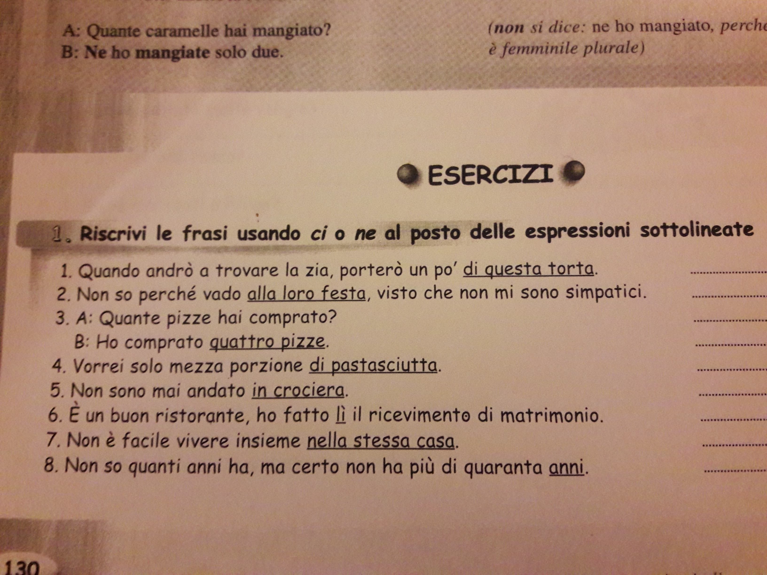

Slide 17
